Slide 1

IDEB 2025
Entrega executiva
Rosario do Catete
Apresentacao automatizada com dados oficiais, rankings, graficos e diagnostico gerencial.
Resultados, evolucao e posicionamento da Rede Municipal
Comparativo 2023 x 2025
Rede
Periodo
Foco
Municipal
2023-2025
DRE 4
Ensino Fundamental
Evolucao do IDEB
Ranking regional
Fonte: INEP / IDEB / Base dos Dados | Elaboracao: analise propria | IDEB 2023-2025

Slide 2
O que vamos analisar
Cinco dimensoes para transformar dados em decisao
Evolucao
Comparacao
Ranking
Aprendizagem e fluxo
Escolas
1
2
3
4
5
IDEB 2023 x 2025
Sergipe municipal e DRE 4
Posicao estadual e regional
Origem da variacao
Quem avancou e onde agir
A narrativa segue a sequencia: onde estavamos, onde estamos, como nos comparamos, por que mudou e onde agir.
Fonte: INEP / IDEB / Base dos Dados | Elaboracao: analise propria | IDEB 2023-2025

Slide 3
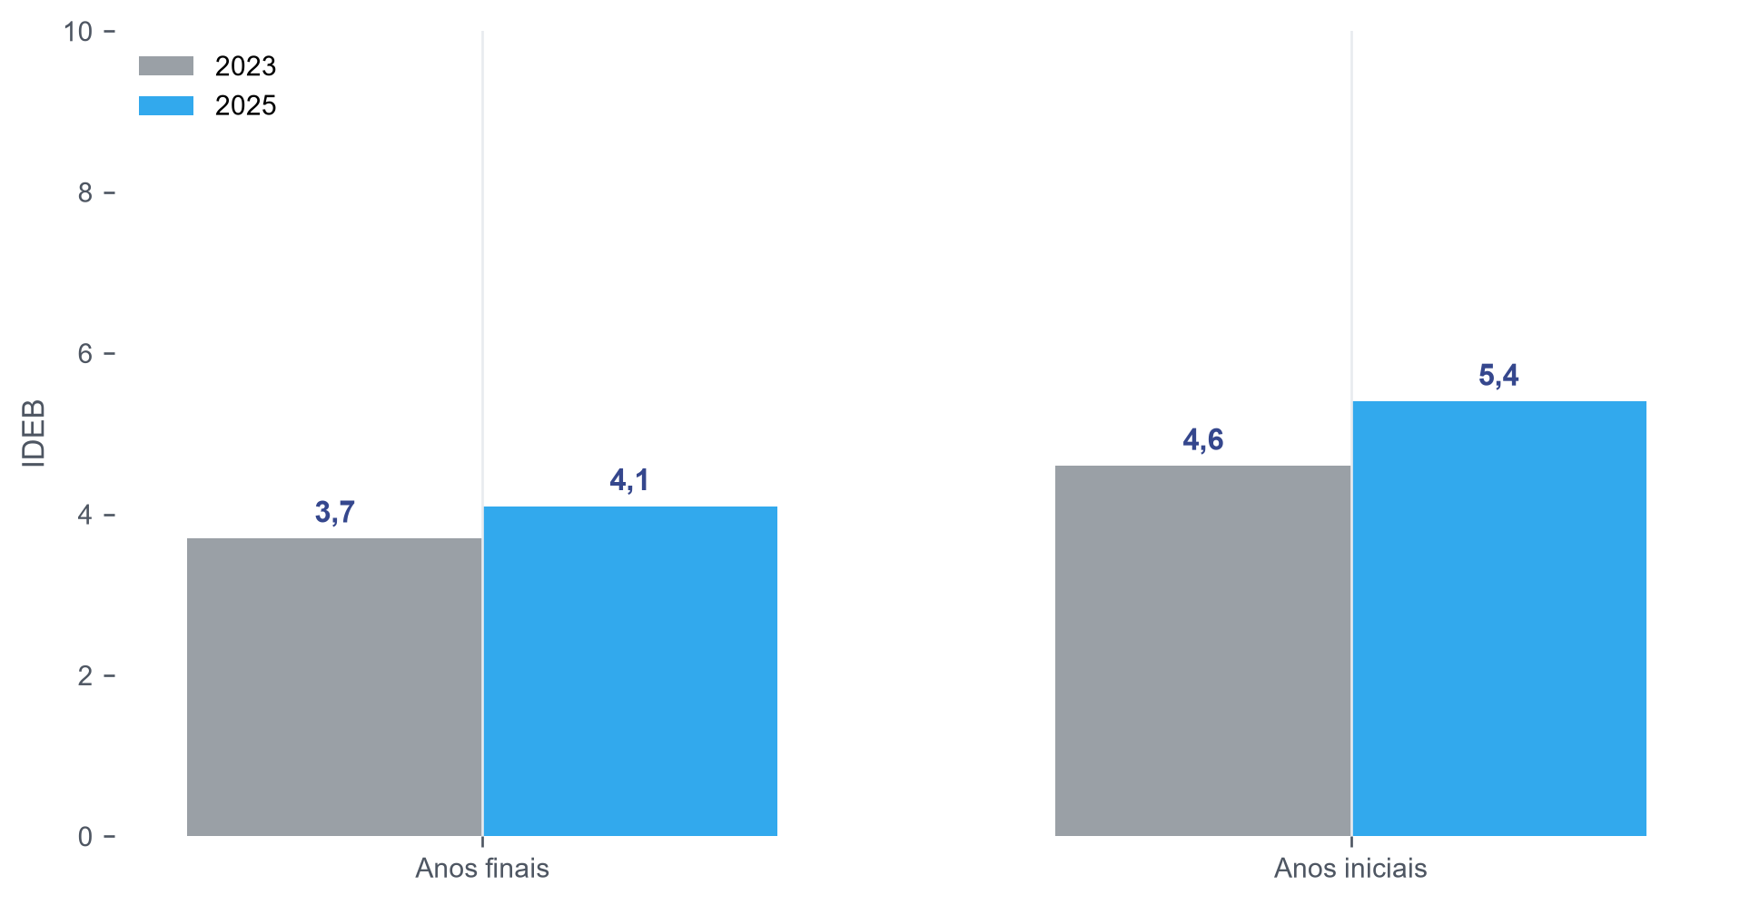
Resumo executivo
Rosario avancou nas duas etapas avaliadas
IDEB 2025
IDEB 2025
Variacao
Ranking estadual
Ranking DRE 4
5,4
4,1
+0,8
19º
1º
Anos iniciais
Anos finais
Maior avanco
Melhor posicao 2025
Melhor posicao 2025
Leitura executiva: a rede municipal cresceu em IDEB nas duas etapas, com ganho regional mais forte nos anos iniciais.
Fonte: INEP / IDEB / Base dos Dados | Elaboracao: analise propria | IDEB 2023-2025

Slide 4
Rosario avancou entre 2023 e 2025
O movimento foi positivo nos anos iniciais e finais
4,6
->
5,4
Rosario avancou +0,8 ponto no IDEB entre 2023 e 2025. Rosario avancou +0,4 ponto no IDEB entre 2023 e 2025.
Anos iniciais em 2023
Anos iniciais em 2025
3,7
->
4,1
Anos finais em 2023
Anos finais em 2025
Fonte: INEP / IDEB / Base dos Dados | Elaboracao: analise propria | IDEB 2023-2025

Slide 5
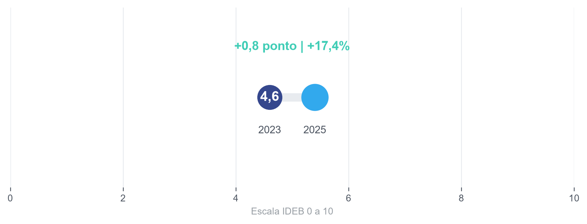
Anos iniciais avancam no IDEB
Anos iniciais: evolucao 2023 x 2025
Variacao
+0,8
pontos de IDEB
Crescimento
+17,4%
2023-2025
Passou da 5º para a 1º posicao na DRE 4, ganhando 4 posicoes.
Fonte: INEP / IDEB / Base dos Dados | Elaboracao: analise propria | IDEB 2023-2025

Slide 6
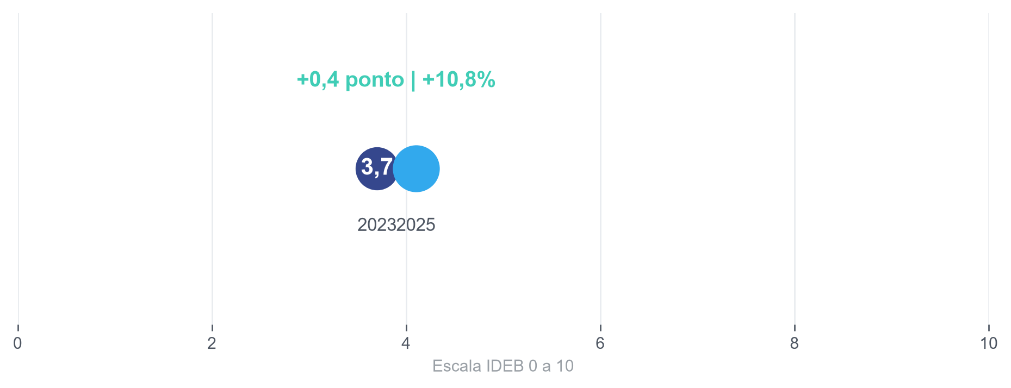
Anos finais avancam no IDEB
Anos finais: evolucao 2023 x 2025
Variacao
+0,4
pontos de IDEB
Crescimento
+10,8%
2023-2025
Passou da 5º para a 4º posicao na DRE 4, ganhando 1 posicao.
Fonte: INEP / IDEB / Base dos Dados | Elaboracao: analise propria | IDEB 2023-2025

Slide 7
Anos iniciais lideram o crescimento
Comparacao direta entre etapas
Etapa | IDEB 2023 | IDEB 2025 | Var.
Anos finais | 3,7 | 4,1 | +0,4
Anos iniciais | 4,6 | 5,4 | +0,8
A escala dos graficos de IDEB preserva o intervalo 0 a 10 para evitar distorcoes visuais.
Fonte: INEP / IDEB / Base dos Dados | Elaboracao: analise propria | IDEB 2023-2025

Slide 8
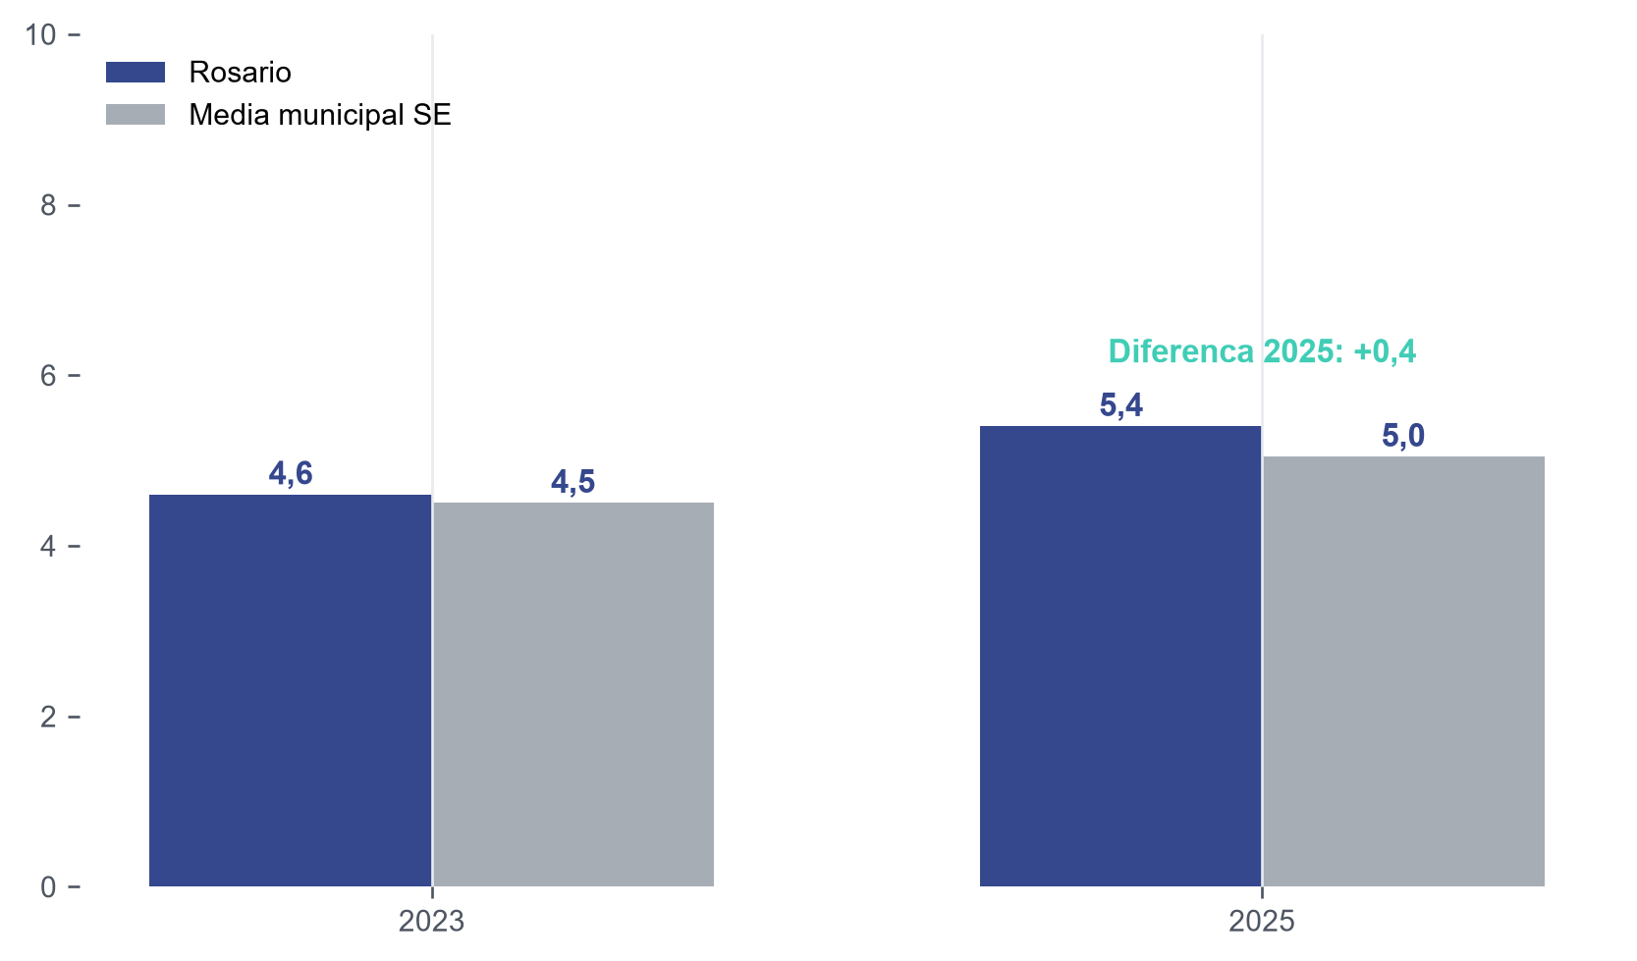
Anos iniciais: Rosario fica acima da media municipal de SE
Comparacao com a media municipal dos municipios sergipanos disponiveis
Em 2025, Rosario ficou 0,4 ponto acima da media municipal de Sergipe. Nota: o agregado oficial UF 2025 foi retirado do escopo; esta leitura usa a media dos municipios.
Fonte: INEP / IDEB / Base dos Dados | Elaboracao: analise propria | IDEB 2023-2025

Slide 9
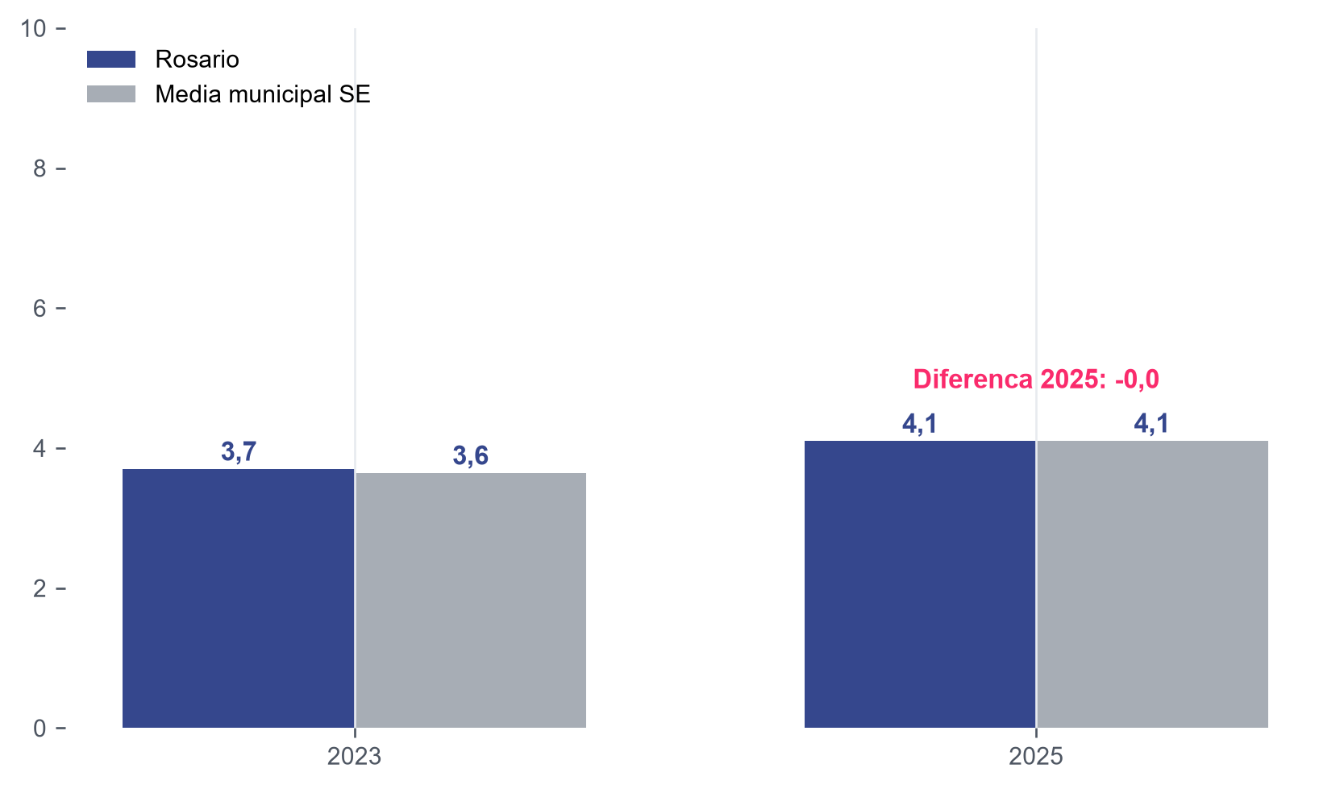
Anos finais: Rosario fica em linha com a media municipal de SE
Comparacao com a media municipal dos municipios sergipanos disponiveis
Em 2025, Rosario ficou 0,0 ponto abaixo da media municipal de Sergipe. Nota: o agregado oficial UF 2025 foi retirado do escopo; esta leitura usa a media dos municipios.
Fonte: INEP / IDEB / Base dos Dados | Elaboracao: analise propria | IDEB 2023-2025

Slide 10
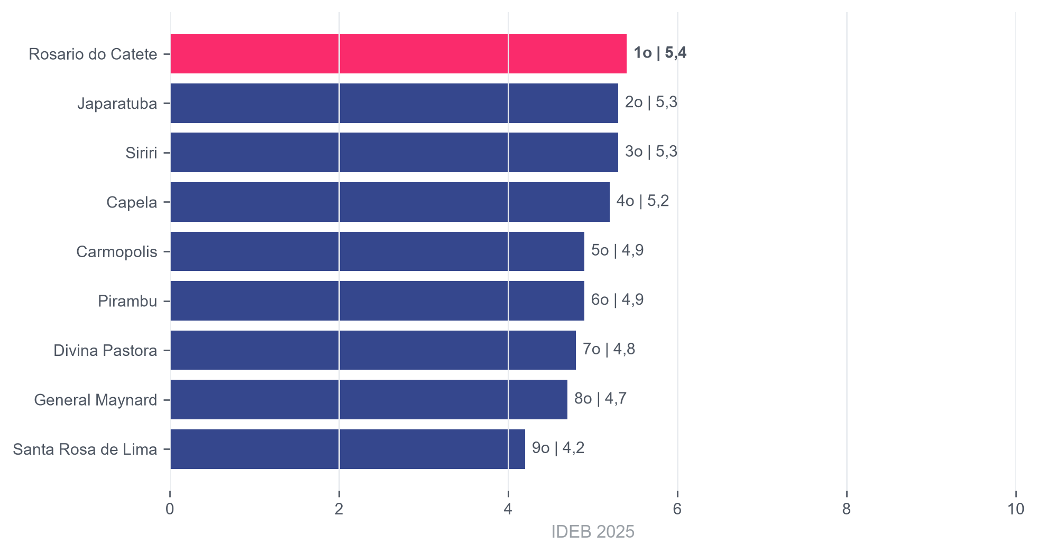
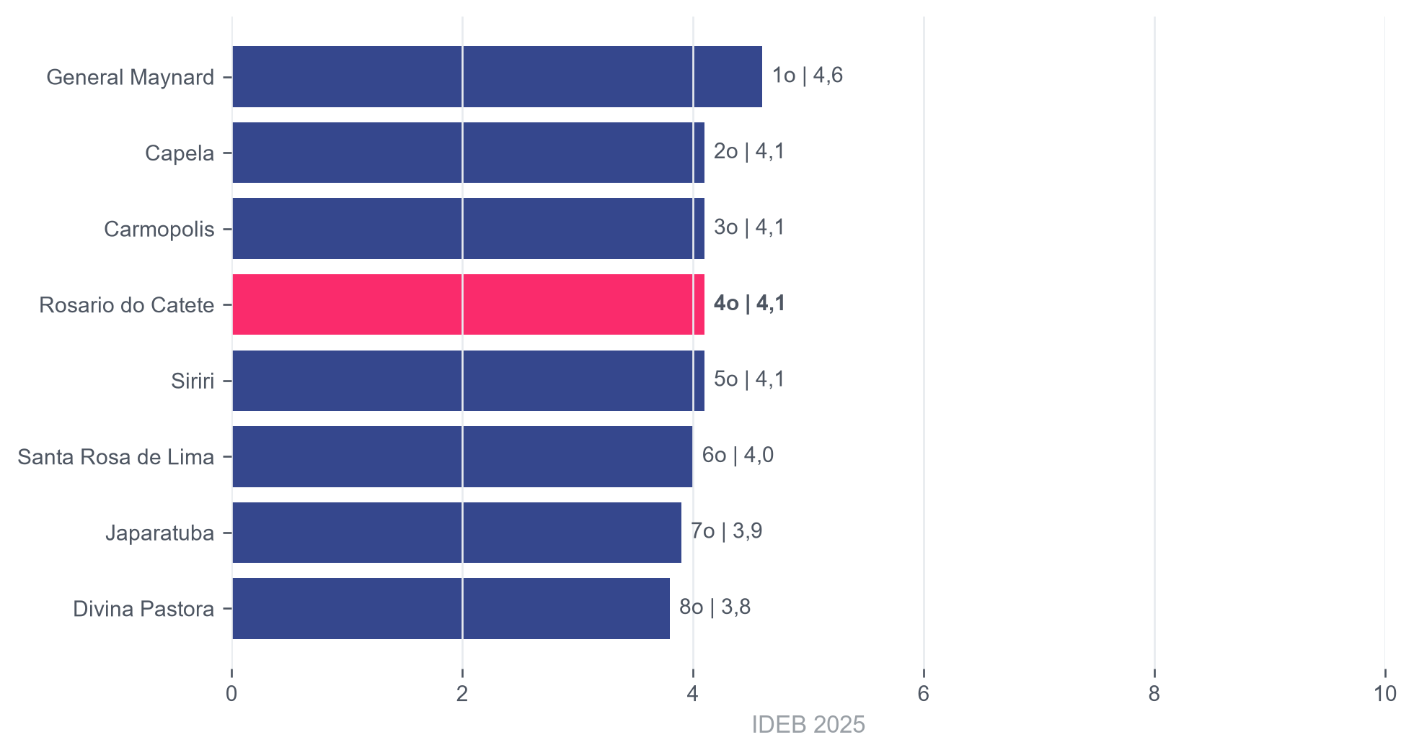
Rosario ocupa 1º nos iniciais e 4º nos finais na DRE 4
Ranking regional de 2025
Iniciais
Finais
Fonte: INEP / IDEB / Base dos Dados | Elaboracao: analise propria | IDEB 2023-2025

Slide 11
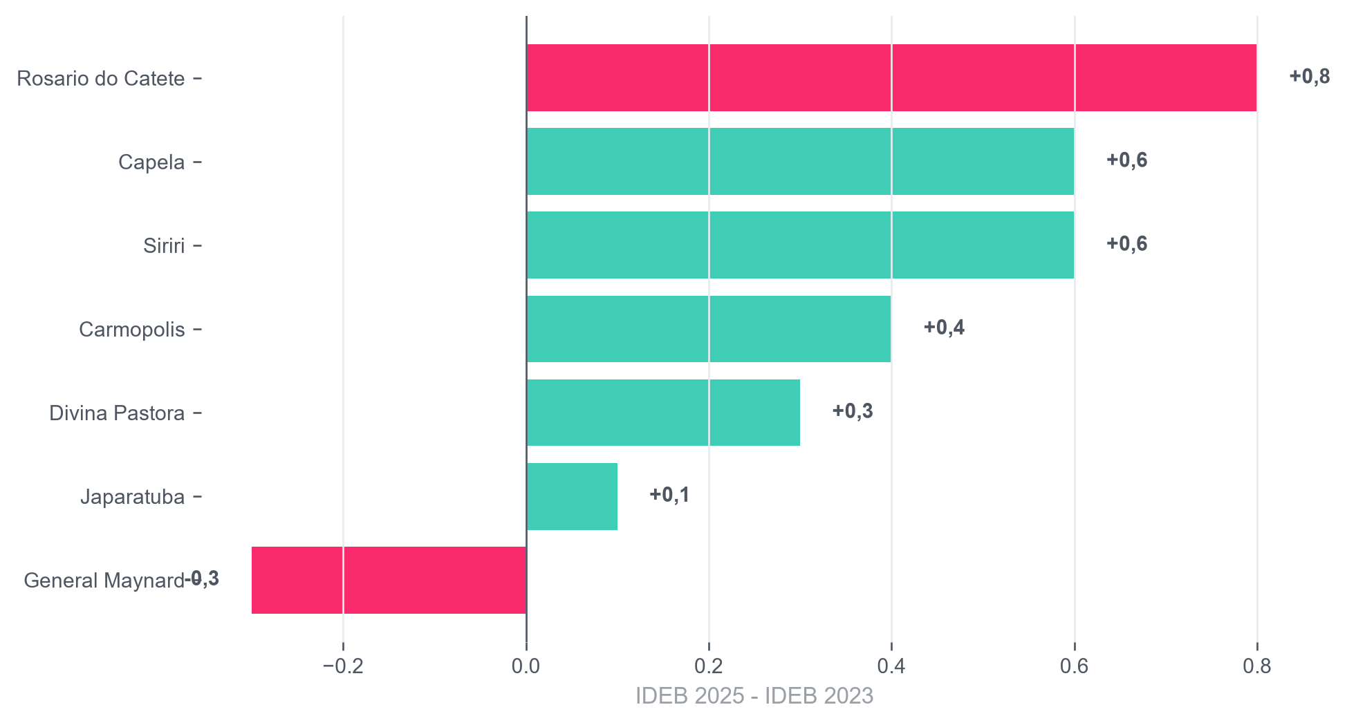
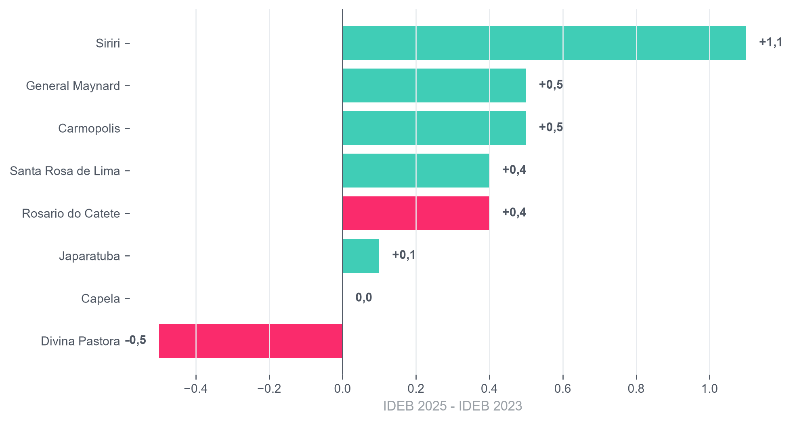
A DRE 4 tambem mudou de patamar
Variacao de IDEB entre 2023 e 2025
Fonte: INEP / IDEB / Base dos Dados | Elaboracao: analise propria | IDEB 2023-2025

Slide 12
Rosario aparece entre os avancos da DRE 4
Variacao absoluta do IDEB entre 2023 e 2025
Iniciais
Finais
Fonte: INEP / IDEB / Base dos Dados | Elaboracao: analise propria | IDEB 2023-2025

Slide 13
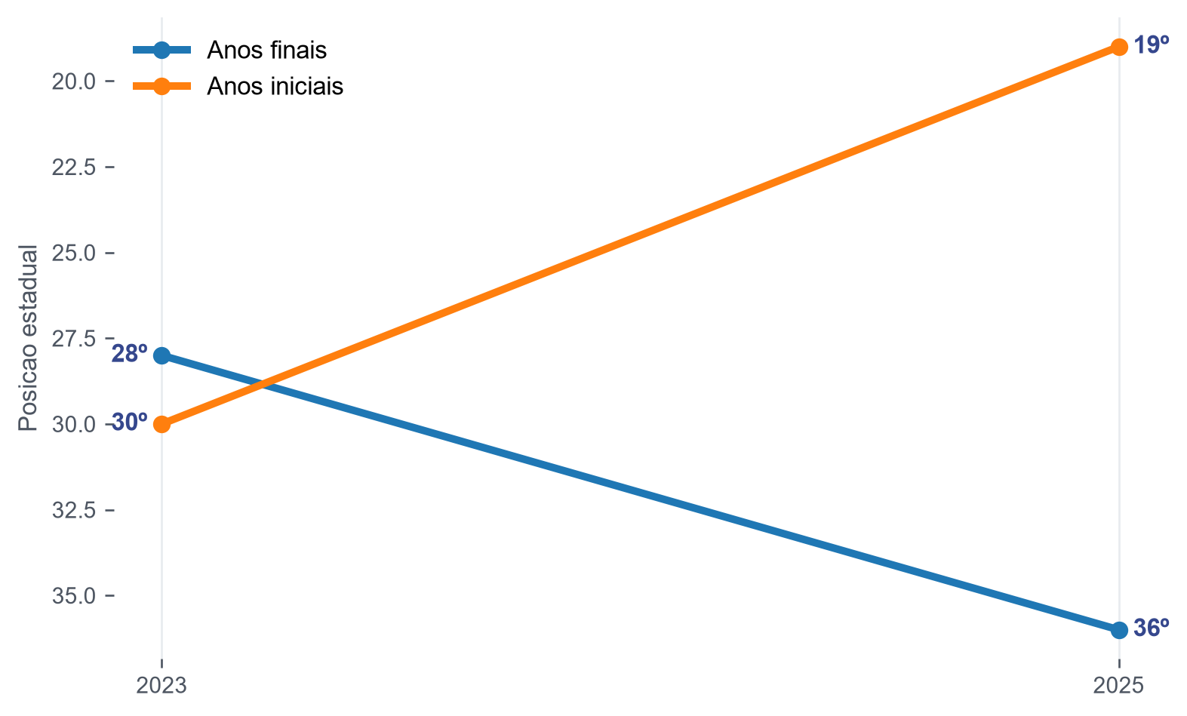
Ranking estadual melhora nos iniciais e exige atencao nos finais
Ranking sequencial entre municipios com IDEB disponivel
Passou da 30º para a 19º posicao no ranking estadual, ganhando 11 posicoes.
Passou da 28º para a 36º posicao no ranking estadual, perdendo 8 posicoes.
Ranking sequencial: empates sao ordenados alfabeticamente, sem alterar notas.
Fonte: INEP / IDEB / Base dos Dados | Elaboracao: analise propria | IDEB 2023-2025

Slide 14
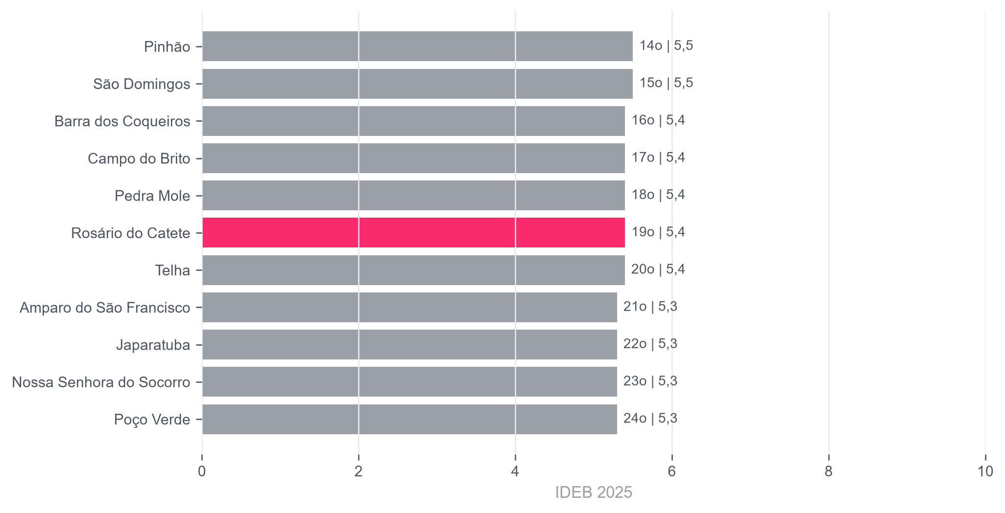
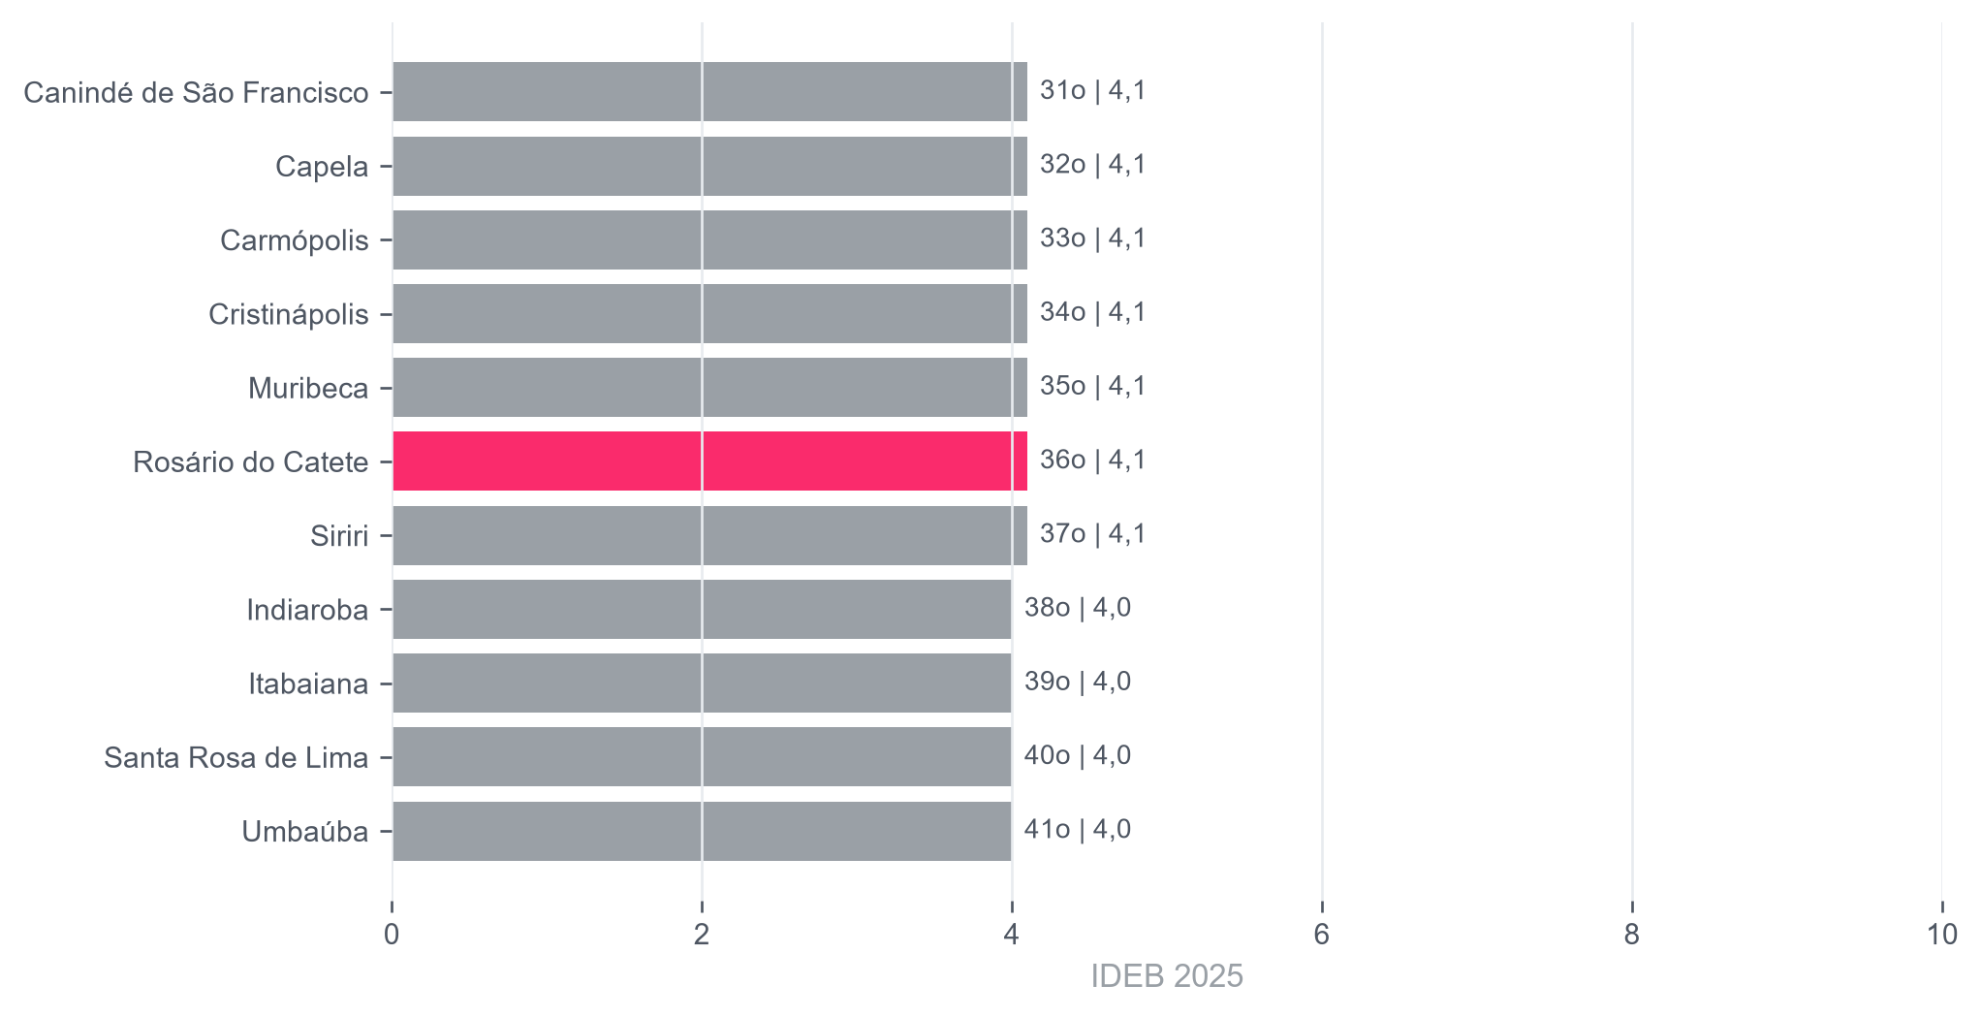
Recorte do ranking estadual
Municipios proximos a Rosario em 2025
Fonte: INEP / IDEB / Base dos Dados | Elaboracao: analise propria | IDEB 2023-2025

Slide 15
Aprendizagem e fluxo explicam o IDEB
IDEB combina desempenho no SAEB e rendimento escolar
Desempenho
Fluxo
Desempenho
Fluxo
5,5
0,984
4,4
0,934
Anos iniciais 2025
Anos iniciais 2025
Anos finais 2025
Anos finais 2025
Leitura: quando desempenho e fluxo crescem juntos, o IDEB tende a avancar com mais consistencia.
Fonte: INEP / IDEB / Base dos Dados | Elaboracao: analise propria | IDEB 2023-2025

Slide 16
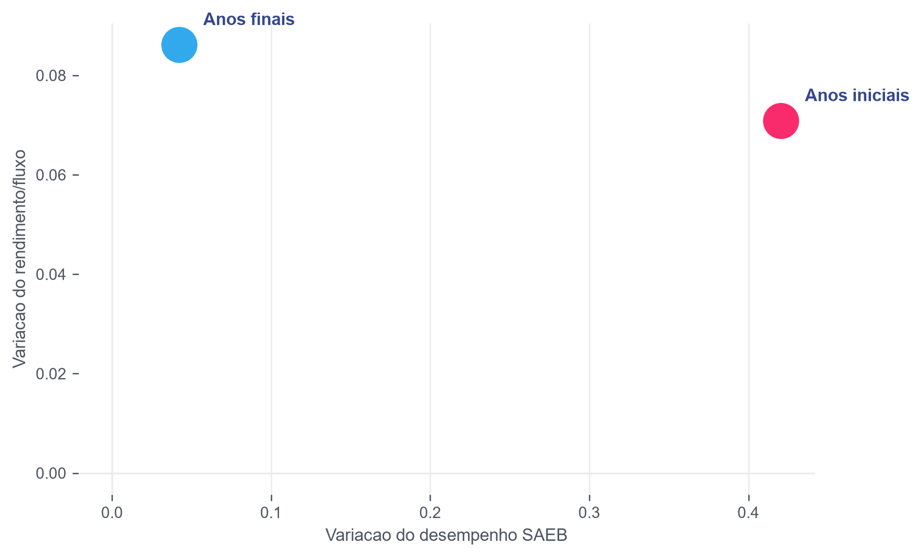
O avanco veio de desempenho e fluxo
Diagnostico da origem da variacao
O avanco foi impulsionado principalmente pelo desempenho. O crescimento ocorreu principalmente pelo aumento do fluxo.
Fonte: INEP / IDEB / Base dos Dados | Elaboracao: analise propria | IDEB 2023-2025

Slide 17
Todas as escolas comparaveis avancaram
Visao municipal por escola e etapa
Resultados
Avancaram
Estaveis
Recuaram
5
5
0
0
comparaveis
resultados escolares
resultados escolares
resultados escolares
Escola | Etapa | 2023 | 2025 | Var.
EM PROF JOSE ANTONIO SANTOS | iniciais | 3,9 | 5,0 | +1,1
EM PROF ERNESTINA SILVA | iniciais | 3,5 | 4,4 | +0,9
EM DESEMBARGADOR JOSE SOTERO VIEIRA DE MELO | iniciais | 4,6 | 5,5 | +0,9
EM PROF ERNESTINA SILVA | finais | 3,9 | 4,7 | +0,8
EM DESEMBARGADOR JOSE SOTERO VIEIRA DE MELO | finais | 3,7 | 4,1 | +0,4
Fonte: INEP / IDEB / Base dos Dados | Elaboracao: analise propria | IDEB 2023-2025

Slide 18
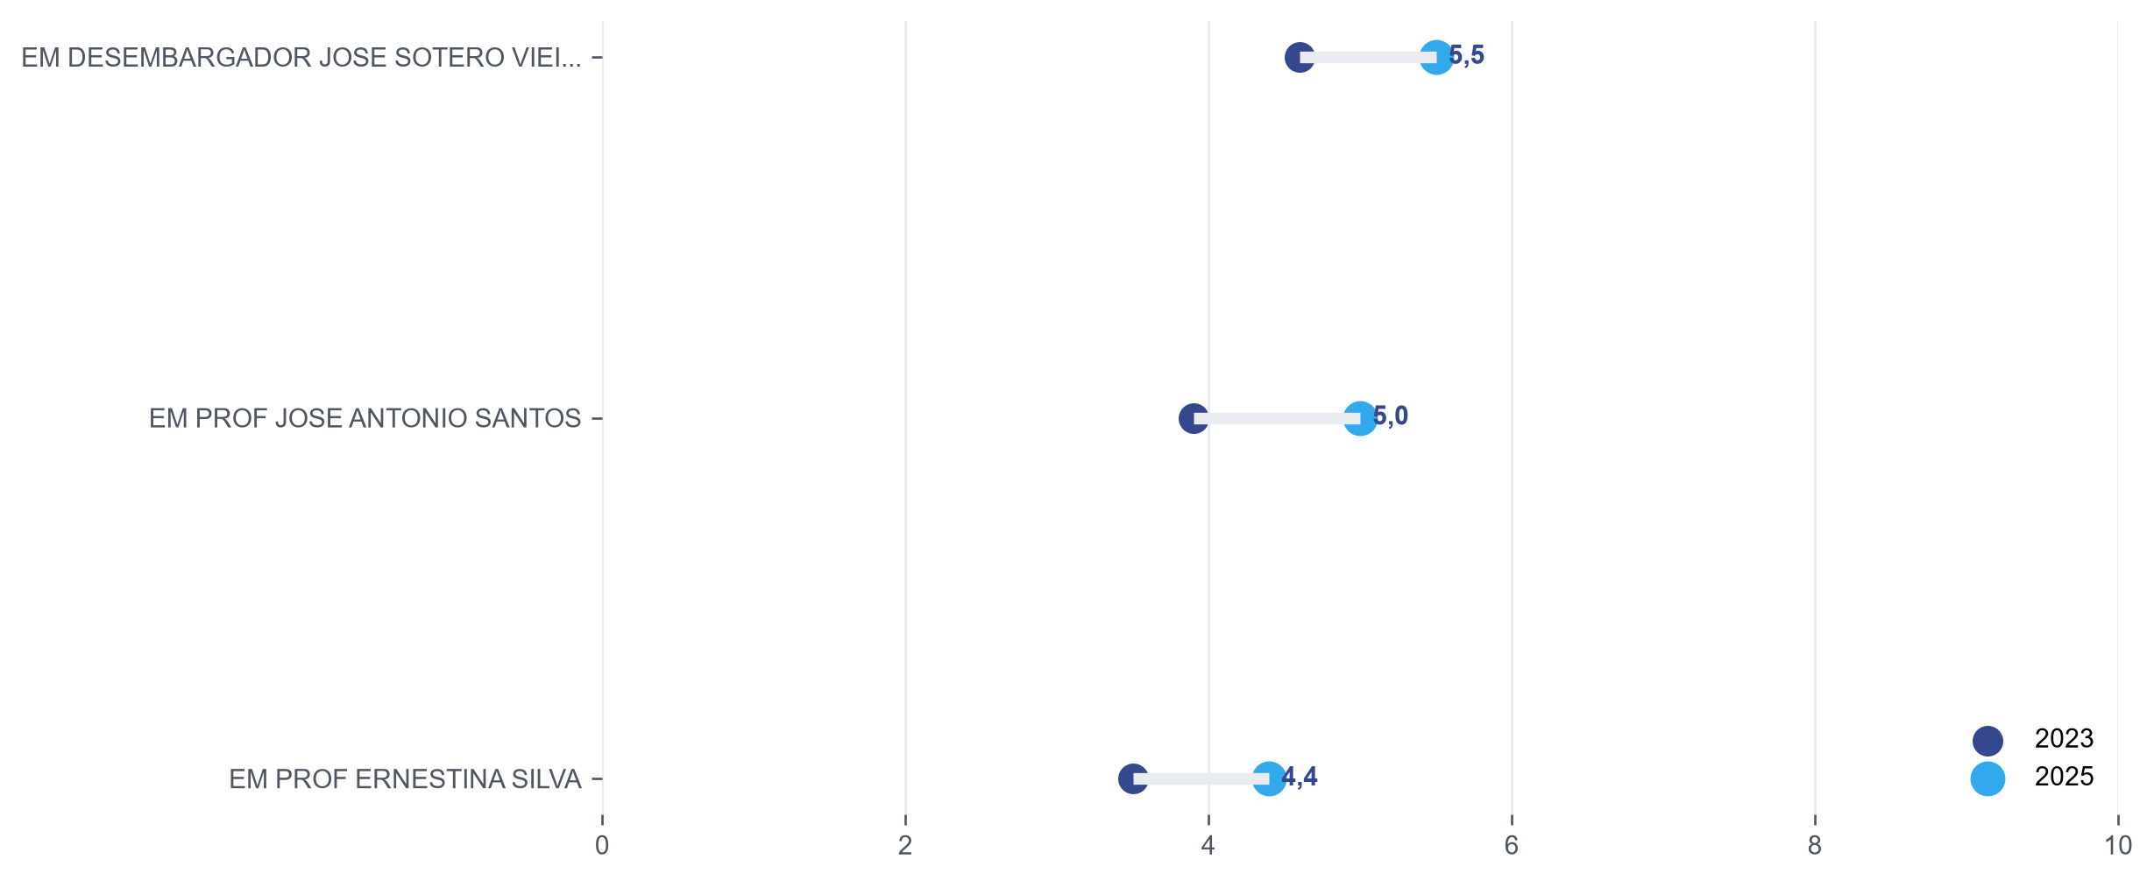
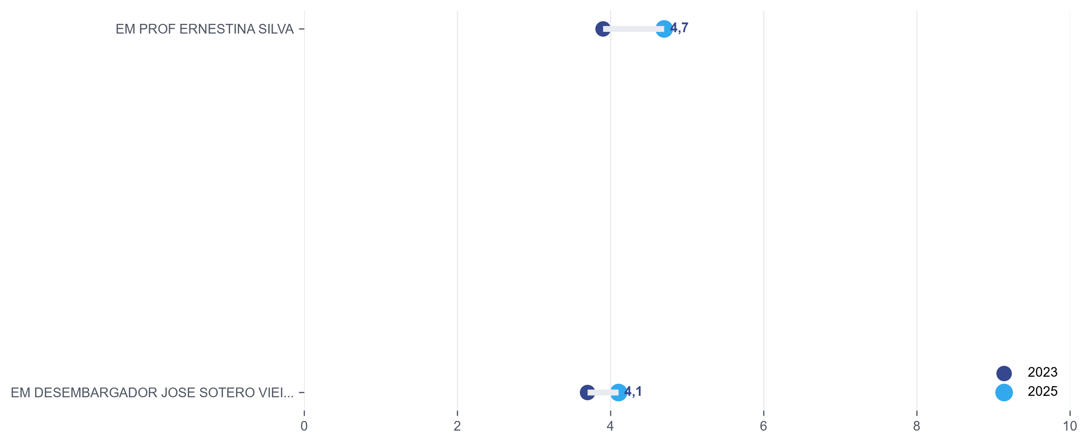
IDEB por escola mostra avancos disseminados
Dumbbell chart: 2023 x 2025
Fonte: INEP / IDEB / Base dos Dados | Elaboracao: analise propria | IDEB 2023-2025

Slide 19
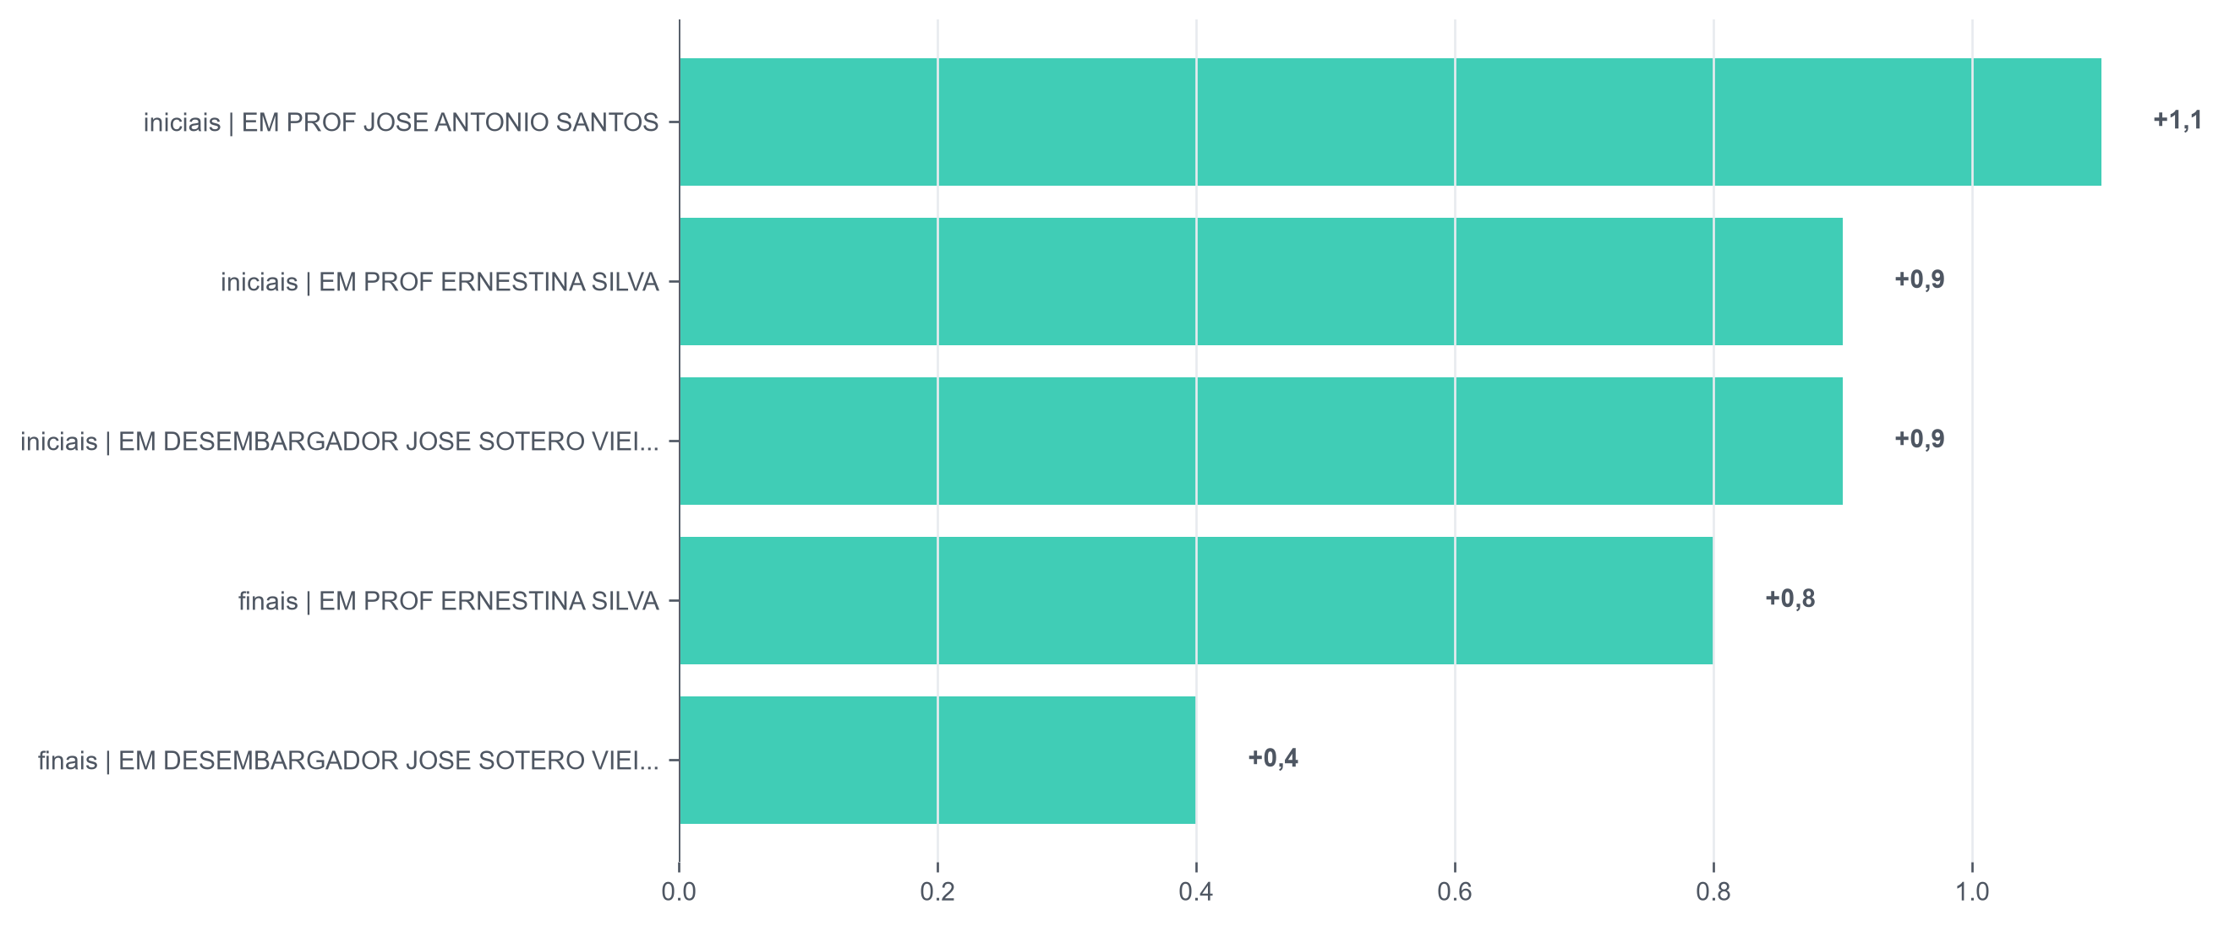
Escolas que mais avancaram
Ranking pela variacao absoluta do IDEB
Maior avanco
+1,1
Anos iniciais
EM PROF JOSE ANTONIO SANTOS
Fonte: INEP / IDEB / Base dos Dados | Elaboracao: analise propria | IDEB 2023-2025

Slide 20
Pontos de atencao
Leitura gerencial sem linguagem acusatoria
Anos finais: queda de 8 posicoes no ranking estadual.
Mesmo com avanco geral, a gestao deve observar rankings, diferencas entre etapas e sustentacao dos resultados escolares.
Fonte: INEP / IDEB / Base dos Dados | Elaboracao: analise propria | IDEB 2023-2025

Slide 21
Destaques positivos
Evidencias que sustentam a narrativa de avanco
Destaque 1
Destaque 2
Maior crescimento nos Anos iniciais: +0,8 ponto.
Melhor posicao regional: 1º lugar na DRE 4 nos Anos iniciais.
Destaque 3
Destaque 4
Maior avanco escolar: ESCOLA-MUL-PROF--JOSE-ANTONIO-SANTOS (+1,1 ponto).
5 de 5 resultados escolares comparaveis avancaram.
Fonte: INEP / IDEB / Base dos Dados | Elaboracao: analise propria | IDEB 2023-2025

Slide 22
Diagnostico executivo
Avancos, atencoes e oportunidades
AVANCOS
ATENCOES
OPORTUNIDADES
- Maior crescimento nos Anos iniciais: +0,8 ponto. - Melhor posicao regional: 1º lugar na DRE 4 nos Anos iniciais. - Maior avanco escolar: ESCOLA-MUL-PROF--JOSE-ANTONIO-SANTOS (+1,1 ponto).
- Anos finais: queda de 8 posicoes no ranking estadual.
- Intensificar acompanhamento dos Anos finais, etapa com menor IDEB 2025. - Monitorar aprendizagem e fluxo conjuntamente em cada ciclo avaliativo. - Disseminar praticas das escolas com maior crescimento.
Fonte: INEP / IDEB / Base dos Dados | Elaboracao: analise propria | IDEB 2023-2025

Slide 23
Prioridades para o proximo ciclo
Recomendacoes conectadas aos resultados
Intensificar acompanhamento dos Anos finais, etapa com menor IDEB 2025.
Monitorar aprendizagem e fluxo conjuntamente em cada ciclo avaliativo.
Disseminar praticas das escolas com maior crescimento.
Apoiar escolas e etapas com menor desempenho relativo.
Usar rankings DRE 4 e estadual como instrumentos de gestao, nao como fim em si mesmos.
Foco
2027
proximo ciclo de monitoramento
A agenda recomendada combina aprendizagem, fluxo, apoio escolar e uso sistematico de evidencias.
Fonte: INEP / IDEB / Base dos Dados | Elaboracao: analise propria | IDEB 2023-2025

Slide 24
Rosario avancou e deve sustentar a trajetoria
Conclusao executiva
Anos iniciais
Anos finais
DRE 4
5,4
4,1
1º
+0,8 ponto
+0,4 ponto
melhor posicao regional
Os resultados mostram avanco educacional, com destaque regional nos anos iniciais e necessidade de manter acompanhamento tecnico nos anos finais.
Fonte: INEP / IDEB / Base dos Dados | Elaboracao: analise propria | IDEB 2023-2025

Slide 25
Educacao baseada em evidencias
Transformar dados em decisoes para continuar avancando.
Dados
Analise
Decisao
->
->
->
Analise
Decisao
Aprendizagem
Fonte: INEP / IDEB / Base dos Dados | Elaboracao: analise propria | IDEB 2023-2025

